Slide 1
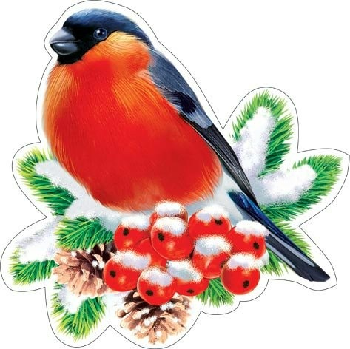
Угощение для птиц
Подготовил (а): Шоболова Мария Александровна
педагог-психолог
«Центр развития ребенка
– детский сад № 98 «Алые паруса»
г. Саратов

Slide 2
Снегирь

Slide 3
Ворона

Slide 4
Воробей и голубь

Slide 5
Сорока

Slide 6
Дятел

Slide 8
А знаете ли Вы?
Оказывается, выброшенная человеком жвачка, часто воспринимается птицами, как кусочек хлеба. Птицы склевывают ее, но после этого умирают, так как жвачка полностью тормозит и забивает их пищеварительный тракт.

Slide 9
Птичьи бутерброды

